Slide 1
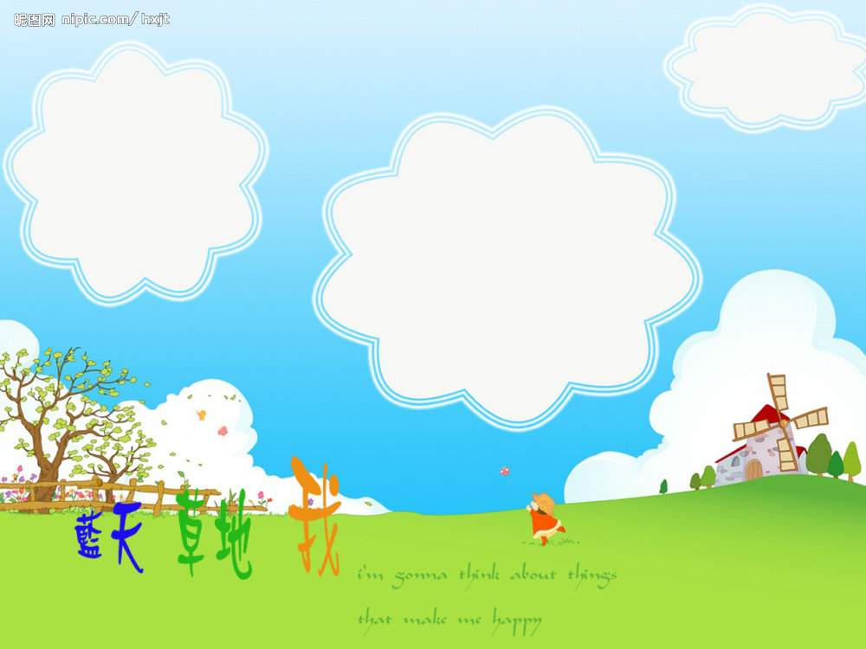




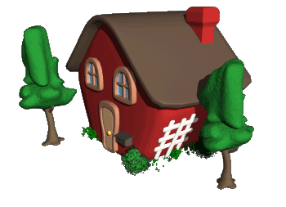


PHÒNG GD&ĐT QUẬN LONG BIÊN
TRƯỜNG MẦM NON GIANG BIÊN
Cháu ngoan của bà
Truyện:
Đối tượng: Trẻ 4-5 tuổi
Giáo viên: Trần Thị Hồng Liên

Slide 2
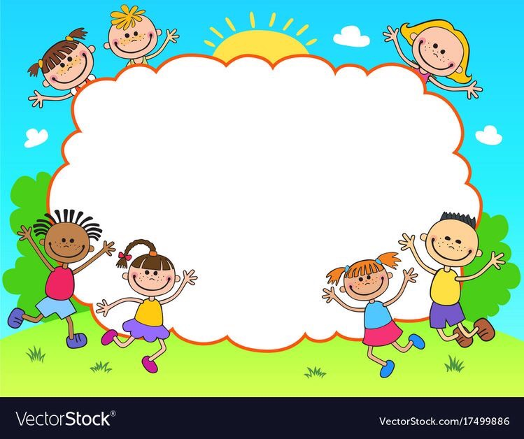

ỔN ĐỊNH TỔ CHỨC
Bài hát: Cháu yêu bà

Slide 3


Slide 4
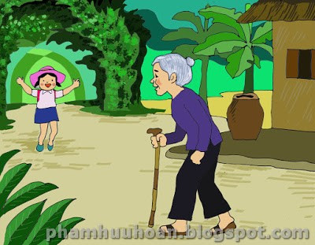

Slide 5
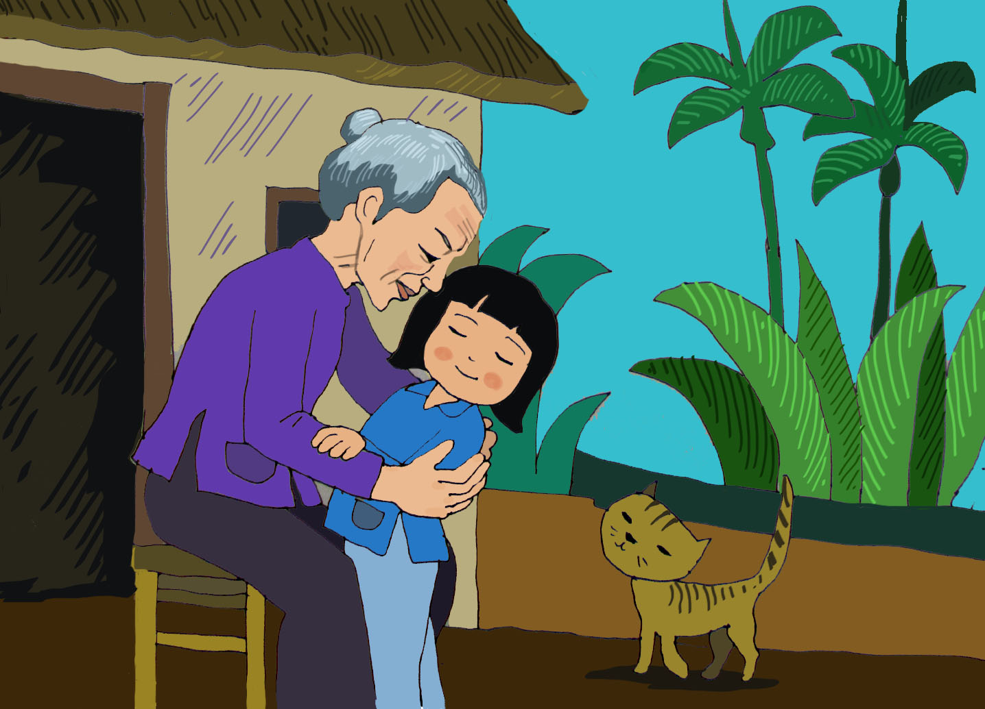
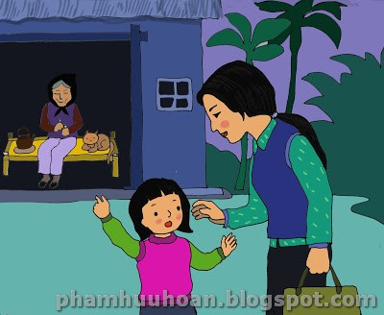

Slide 6
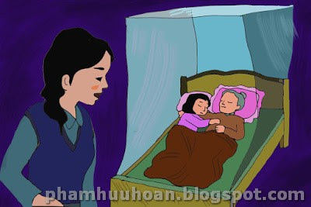

Slide 7
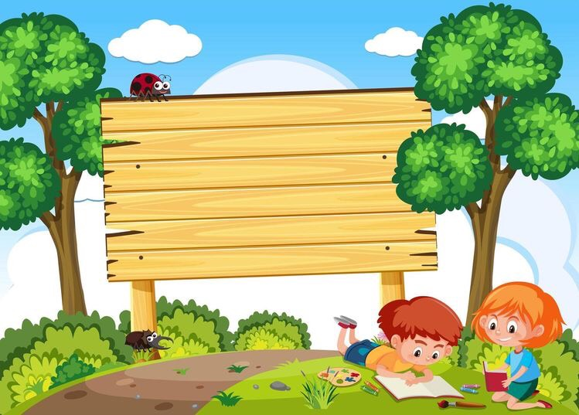
Đàm thoại

Slide 8



Cô vừa kể cho các con nghe câu chuyện gì? Trong câu chuyện có những ai?

Slide 9
Câu chuyện:
Cháu ngoan của bà

Slide 10
Hàng ngày bé Lan thường làm gì sau khi đi học về?

Slide 12
Khi nghe mẹ nói bà sợ bị lạnh, bé Lan đã nói gì?

Slide 14
Bà đã thì thầm điều gì khi nằm cùng Lan?

Slide 16
Theo các con, Lan là một bạn nhỏ như thế nào?

Slide 17
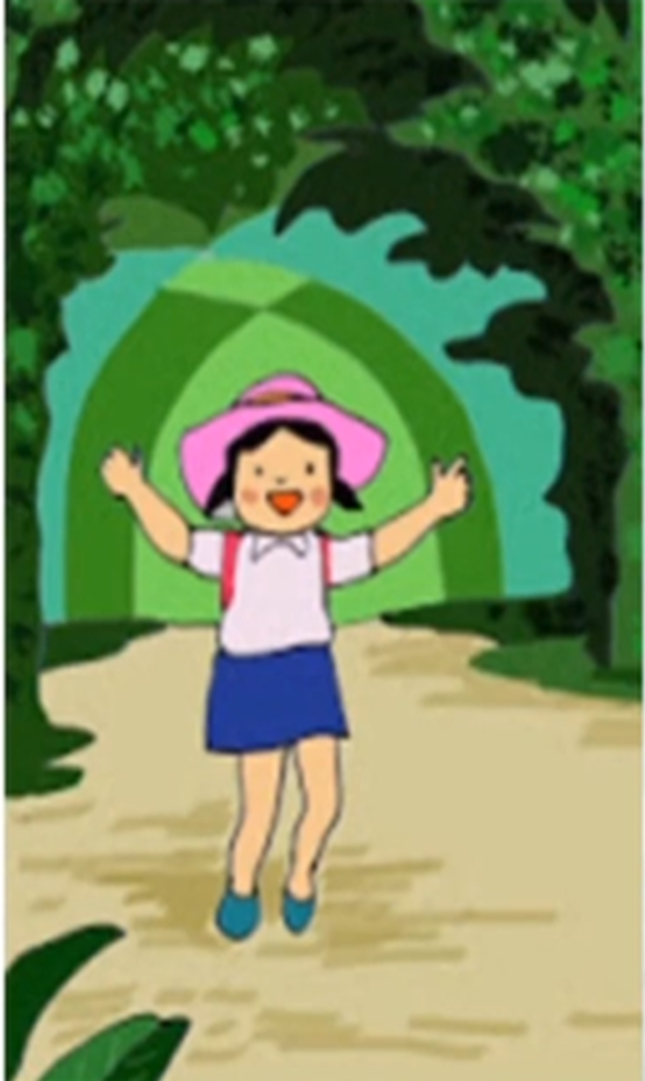

Slide 18
Xem video
câu chuyện

Slide 19
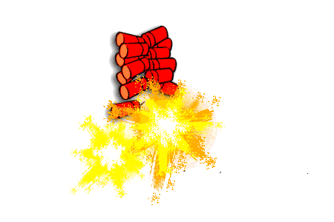
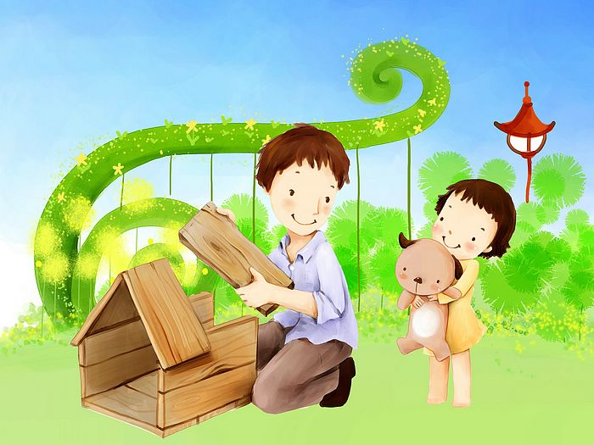

Bài học đến đây là kết thúc
Chúc các bé chăm ngoan – học giỏi

